Slide 1

Увод в програмирането
с Java
ТИХОМИР КРЪСТЕВ - НПО ВРАЦА СОФТУЕР ОБЩЕСТВО - КУРС ПО ОСНОВИ НА ПРОГРАМИРАНЕТО

Slide 2
Цикли
(I част)

Slide 3
Съдържание
Какво е цикъл?
Цикъл while
Конструкция за цикъл do-while
Безкрайни цикли
Оператор break
Оператор continue
Задачи
Домашно

Slide 4
Какво наричаме цикъл?
Конструкция за цикъл while

Slide 5
Задача
Да се изведат на екрана числата от 1 до 10.

Slide 6
Какво наричаме цикъл?
Понякога се налага да изпълняваме един и същи код многократно. За да не трябва повторно да пишем този код много пъти, в програмирането съществува концепцията за цикъл (loop) - повторно изпълнение на даден набор от операции. Всяко отделно изпълнение на операциите се нарича итерация. В Java съществуват три вида цикли - for, while и do-while.

Slide 7
Конструкция за цикъл while
while изпълнява набор от операции, докато дадено условие е вярно:
while (условие) {
израз1;
израз2;
…
изразn;
// код, който се изпълнява, ако условието е true
}

Slide 8
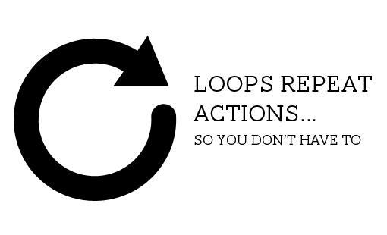
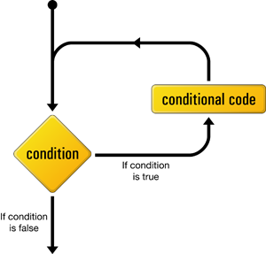
Конструкция за цикъл while

Slide 9
Задача
Да се изведат на екрана числата от 1 до 10, използвайки конструкцията за цикъл while.

Slide 10
Задача
Да се напише програма, която пита потребителя да въвежда последователно в конзолата цели числа. Програмата да спира, когато потребителят въведе числото 0.

Slide 11
Задача
Да се напише програма, която намира сумата от цифрите на едно число.

Slide 12
Конструкция за цикъл do-while

Slide 13
Цикъл do-while
Конструкцията do-while е аналогична на while, като разликата е, че условието се оценява след изпълнението на операциите в цикъла (гарантираме най-малко едно изпълнение):
do {
statement1;
statement2;
…
}
while (boolean expression);

Slide 14
Цикъл do-while - пример
int number = 1;
do {
System.out.println(number);
number++;
} while (number <= 10);

Slide 15
Задача
Да се напише програма, която пита потребителя да въвежда последователно в конзолата цели числа. Програмата да спира, когато потребителят въведе числото 0.

Slide 16
Задача
Да се напише програма, която намира сумата на числата от 1 до n.

Slide 17
Задача
Да се напише програма, която намира произведението на цифрите на едно число.

Slide 18
Безкрайни цикли и специални оператори

Slide 19
Безкраен цикъл
Какво ще се случи при изпълнението на следния код?
while (true) {
System.out.println(“Blablabla”);
}

Slide 20
Безкраен цикъл
Безкрайният цикъл е цикъл, който никога не завършва. Създаването на безкраен цикъл трябва да се избягва, тъй като той кара програмата ни да “увисне” - да продължава да изпълнява едно и също нещо безкрайно, което от потребителска гледна точка не е желателно да става.

Slide 21
Оператор break
Операторът break се използва за прекъсване на цикъл. Всичко след него се пренебрегва и програмата излиза от цикъла:
while (условие) {
// код, който ще се изпълни
break;
// код, който няма да се изпълни
}

Slide 22
Оператор break - пример
while (true) {
System.out.println(“You’ll see me”);
break;
System.out.println(“But you won’t see me :(“);
}
System.out.println(“Out of loop”);

Slide 23
Оператор break - пример
Scanner input = new Scanner(System.in);
int number;
while (true){
System.out.println("Please, insert a number: ");
number = input.nextInt();
if (number == 0)
break;
}

Slide 24
Оператор continue
Операторът continue се използва за прeминаване към следващата итерация. Всичко след него се пренебрегва, но програмата не излиза от цикъла, а се връща към оценяване на условието:
while (условие) {
// код, който ще се изпълни
continue;
// код, който няма да се изпълни,
а вместо него, ще се оцени наново условието
}

Slide 25
Оператор continue - задача
Да напишем програма, която извежда всички четни числа от 1 до n.

Slide 26
Задачи

Slide 27
Задача
Напишете програма, която изчислява факториела на числото n - произведението на числата от 1 до n.
Пример:
n! = 1.2.3.4...n

Slide 28
Задача
2. Напишете програма, която изчислява сбора на числата в интервала [m, n].
Пример:
m = 2
n = 5
извеждаме: 2 + 3 + 4 + 5 = 14

Slide 29
Задача
3. Напишете програма, която извежда всички числа, кратни на 2 и 3, в даден интервал [m, n].
Пример:
Вход: m = 10
n = 30
Изход: 12 18 24 30

Slide 30
Задача
4. Напишете програма, която проверява дали едно число е просто. Просто число е число, което се дели само на 1 и на себе си.
Hint: Числото не трябва да се дели на нито едно от числата в интервала [2, √n].

Slide 31
Задача
5. Напишете програма, която проверява дали едно число е “съвършено”. Едно число е съвършено, ако е равно на сумата от всичките си делители (без самото число, разбира се).

Slide 32
Задача - Остава за домашно
6. Напишете програма, която извежда едно число наобратно.

Slide 33
Задача - Остава за домашно
7. Напишете програма, която проверява дали едно число е палиндром. Палиндром е число, което четено отпред назад и отзад напред, е едно и също.

Slide 34
Задачи на листче :)
1. Каква е разликата между конструкциите за цикъл while и do-while и операторите break и continue?
2. Напишете програма, която извежда сумата на всички нечетни числа в интервала [m, n] (m и n се въвеждат от конзолата).

Slide 35
Домашно

Slide 36
Конвенции, конвенции… :)
Именуване на домашните - домашните се предават в zip/rar архив с име:
HW5_LoopsPart1_<име на курсист>
2. Архивът трябва да съдържа Java проект със същото име, като всяко решение на задача се намира в отделен клас (отделен .java файл)
Неправилно именувани и/или подредени домашни няма да се зачитат!!

Slide 37
Задача
1. Напишете програма, която изчислява произведението на числата в интервала [m, n].
Пример:
m = 2
n = 5
извеждаме: 2 x 3 x 4 x 5 = 120

Slide 38
Задача
2. Напишете играта “Отгатни числото”. Програмата кара компютъра да си намисли едно случайно число между 1 и 20, след което пита потребителя да въведе предположение. Ако предположението му не е вярно, програмата го моли да въведе ново число. Играта свършва, когато потребителят познае числото.
Hint: Как генерираме случайни числа?
Random rand = new Random(); int n = rand.nextInt(20) + 1;

Slide 39
Задача
3. Модифицирайте задача 2, като въведете брояч за опитите. След познаване на числото, програмата да изведе след колко опита е познато числото.

Slide 40
Задача
4. Модифицирайте задача 2, извеждайки насоки след всеки опит на потребителя - ако числото, което сме въвели, е по-голямо от намисленото, извеждаме “Too high, try again!”, ако пък е по-малко - “Too low, try again!”.

Slide 41
Задача
Прочетете точките за цикли, while и do-while от книгата (всичко до “Конструкция за цикъл for”):
цък.

